Slide 1
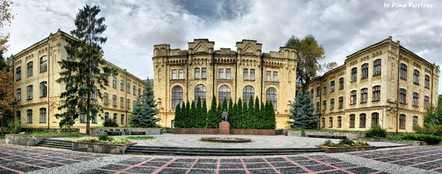



Система скарг та пропозицій
НТУУ «Київський політехнічний інститут імені Ігоря Сікорського»
Факультет прикладної математики
Група КМ-72
Закревський Віталій Леонідович
Київ 2020

Slide 2
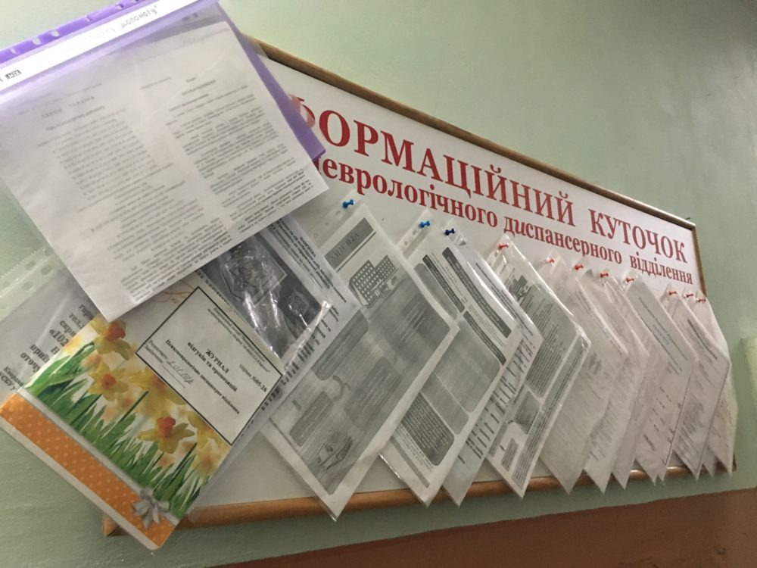
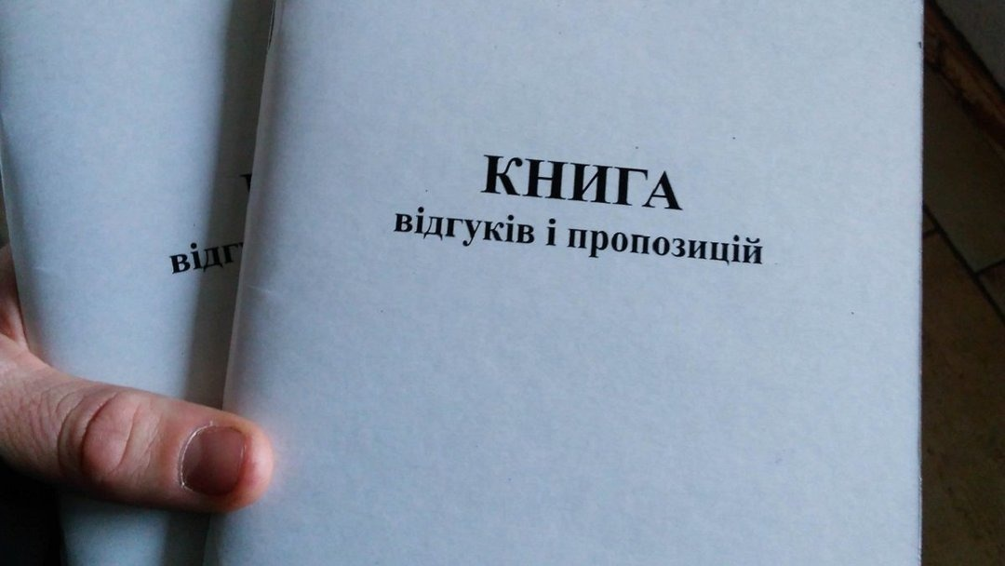
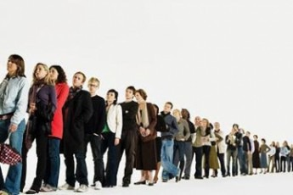
Актуальність проблеми
19
1
Опис, як було
Процес обробки скарг або пропозицій відбувався повільно,не було централізованої системи, за допомогою якої інформацію щодо потреб користувачів можна було б використати для поліпшення сервісів компанії.
Список проблем
1)Клієнт не задоволений.
2)Поліпшення не відбувається.
3)Клієнти користуються
послугами інших компаній.
4)Компанія має погану репутацію та низький рейтинг на сайтах з відгуками.
Які ключові рішення потрібні і для чого
Клієнт має власний кабінет, у якому він може задавати питання,залишати відгуки,щодо послуг(продукції) компанії,відслідковувати етапи обробки його запиту чи питання,щодо послуг(продукції) компанії.
1)Створення централізованої системи контролю запитів клієнтів.
2)Відслідковування етапів обробки запиту клієнта.
3)Можливість переглядати історію запитів та коментувати запит прямо в коментарях,без створення додаткового запиту.

Slide 3
Мета та завдання проекту
19
2
Мета полягає у створенні веб–сервісу,який буде полегшувати процес створення
скарг та пропозицій для користувача
Завдання проекту
1)Створити ієрархію бізнес– процесів.
2)Створити use_case проекту.
3)Визначити недоліки існуючого процесу.
4)Визначити,як проект покращить ситуацію.
5)Зробити макет веб–сервісу.
6)Створити веб–сервіс.
7)Реалізувати.

Slide 4
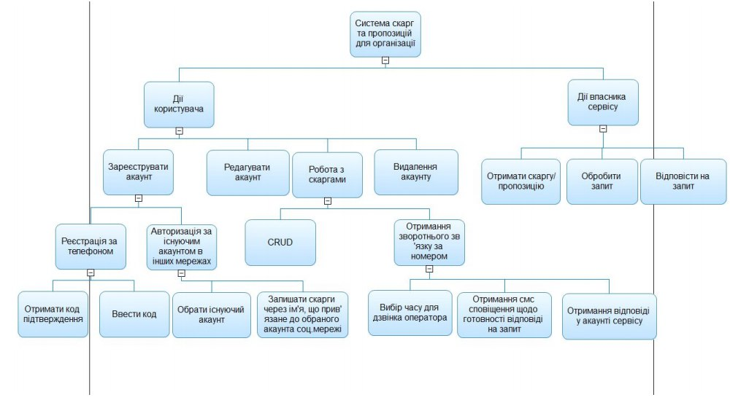
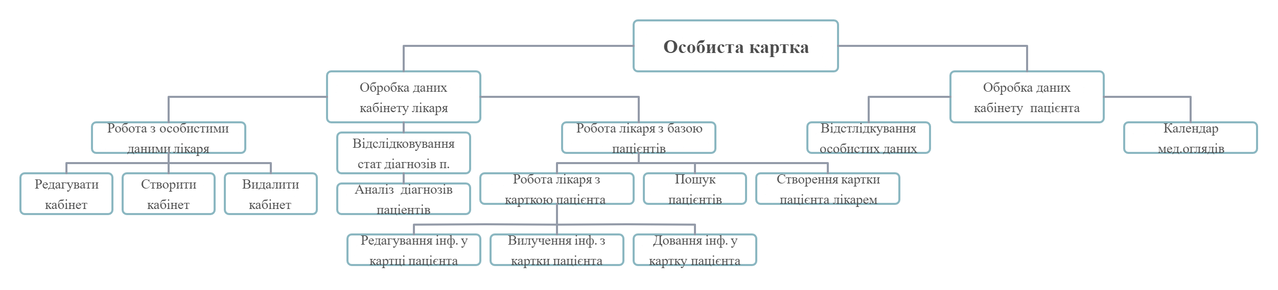
Ієрархія процесів
19
3

Slide 5
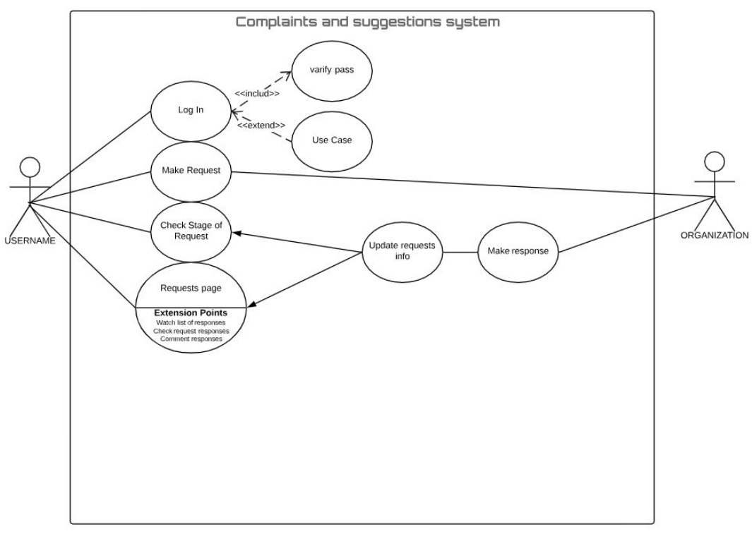
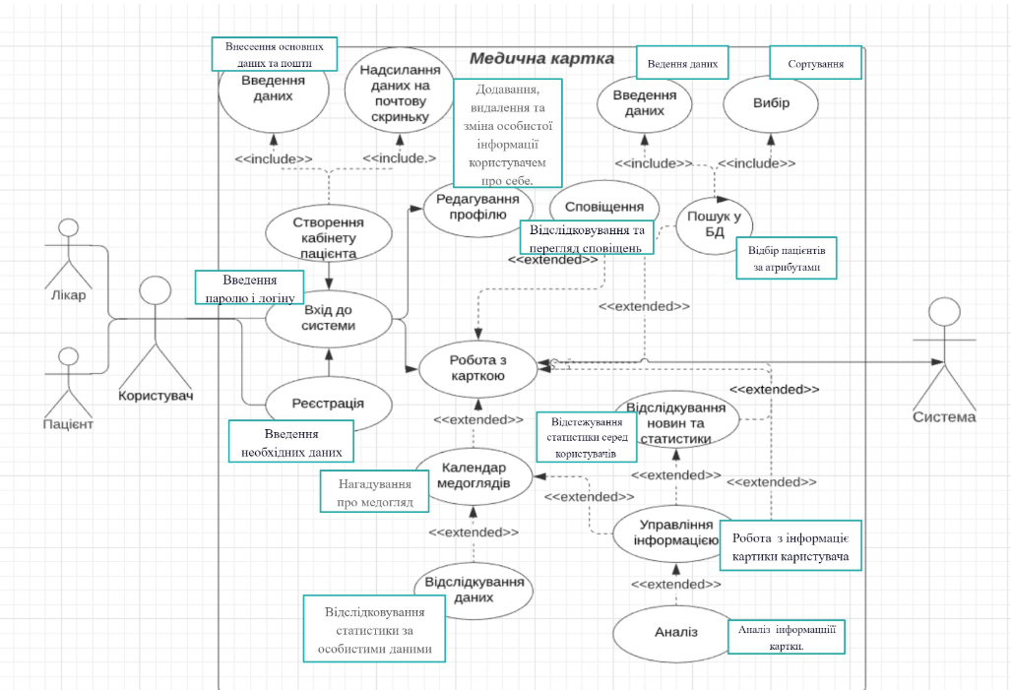
Use Case
19
4

Slide 6
Бізнес правила
Бізнес правила
Користувач може залишати запит, якщо він авторизований.
Відповідь на запит має бути сформована не більше, ніж за 2 дні.
Адміністрація сервісу має виправляти більше, ніж 60% скарг за 3 місяці.
На один номер телефону можна зареєструвати 1 акаунт.
Адміністрація має право блокувати скарги, що містять у собі ненормативну лексику.
Можна відправити лише 2 скарги в день .
Видалення акаунту можливе лише після повних 7 днів після його створення .
Дзвінок оператора не виконується раніше 9:00 та пізніше 21:00 .
Адміністрація має дотримуватися правил чемності з користувачами у своїх відповідях.

Slide 7
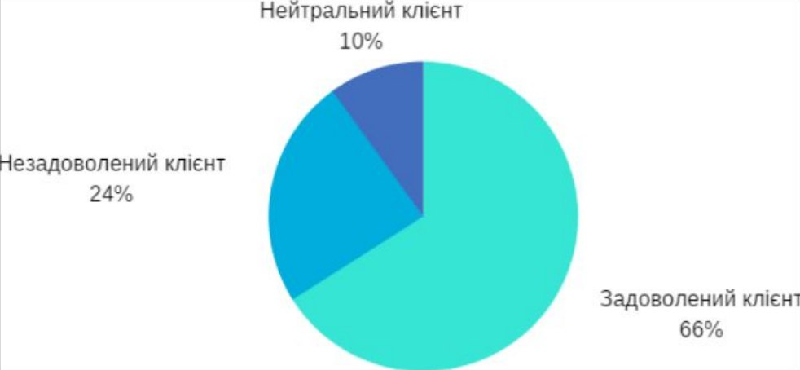
DashBoard
19
5
Notes:
На основі матеріалів http://amis.fpm.kpi.ua/dbis-plsql/121-oracle-visualization
Визначити мінімум два типи діаграм, для візуалізації інформації про стан бізнесу.
Під час виступу обґрунтувати їх корисність

Slide 8
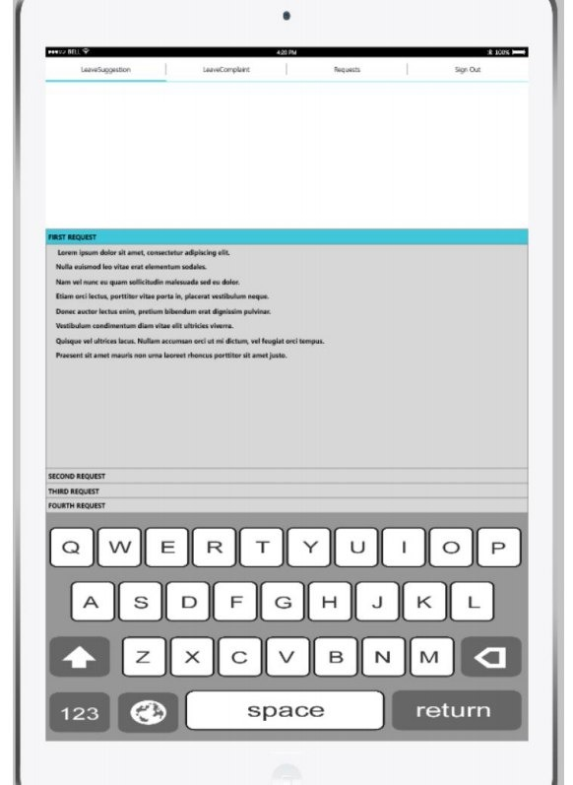
Прототипи інтерфейсу
19
6
Notes:
Створити гіперпосилання на адресу прототипу. Кнопка.

Slide 9

Дякую за увагу!
vitalik052013@gmail.com
Telegram:@vitalik_samurai

